Slide 1
Використання природного каменю в будівельній справі стародавнього світу

Slide 2
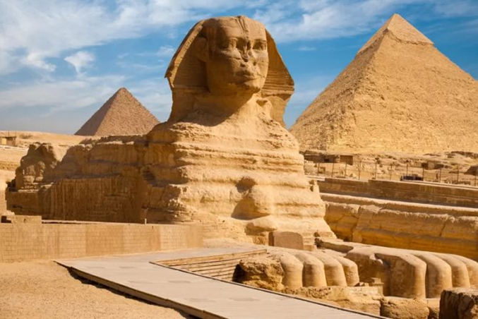
Найстаріша статуя у світі
Знаходиться на території Єгипту, в передмісті Каїру, на плато Гіза, що розташоване на західному узбережжі Нілу.
Виглядає Великий Сфінкс так:
висота – 20 м, довжина – 73 м, ширина у плечах – 11,5 м та ширина обличчя – 4,1 м, а висота – 5 м;
між лапами стародавньої статуї розташована стела, споруджена фараоном Тутмосом IV, який правив у XIV ст. до н.е.;
Великий Сфінкс оточений широким ровом – 5,5 м, глибина якого становить 2,5 м;
біля найдавнішої у світі статуї розташовані три єгипетські піраміди – гробниці фараонів Хеврена, Хеопса та Мікерна.

Slide 3
Артемісон
Перший мармуровий давньогрецький храм, що знаходився з античним м. Ефес (поблизу сучасного містечка Сельчук у Туреччині).
На честь Артеміди створили справжнє чудо, витративши на це понад 120 років.
Завдовжки 110 м і 55 м завширшки була ця оселя богині, обрамована з усіх боків двома рядами колон.
Два ряди по 8 колон, що сягали 18 м у висоту, прикрашало його фасад, два ряди по 8 колон стояло ззаду і два по 20 – височіло з кожного боку.

Slide 4
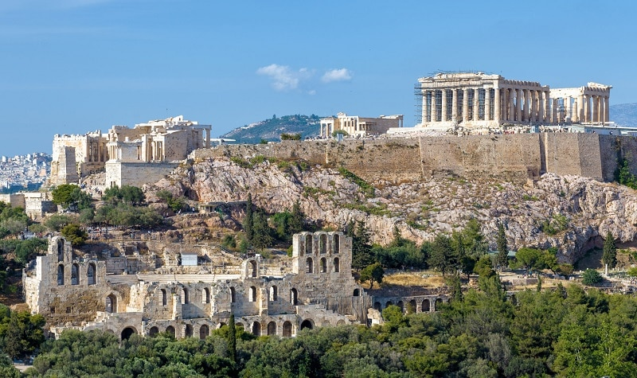
Акрополь в м. Афіни
Розташований у столиці Греції на пагорбі Акрополіс висотою 156 м над рівнем моря.
Афінський Акрополь складається з 21 історичного об’єкта.
Головною визначною пам’яткою міста є Парфенон – величний храм, присвячений Афіні.
Поруч з ним стоїть його попередник – Гекатомпедон і Ерехтейон, зведений на честь царя Ерехтея, Афіни і Посейдона.

Slide 5
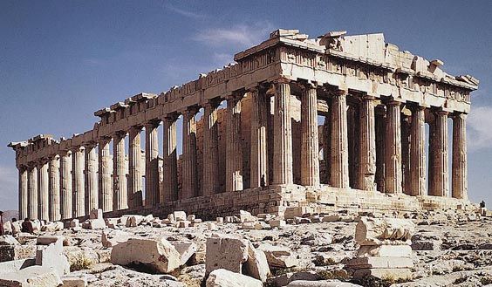
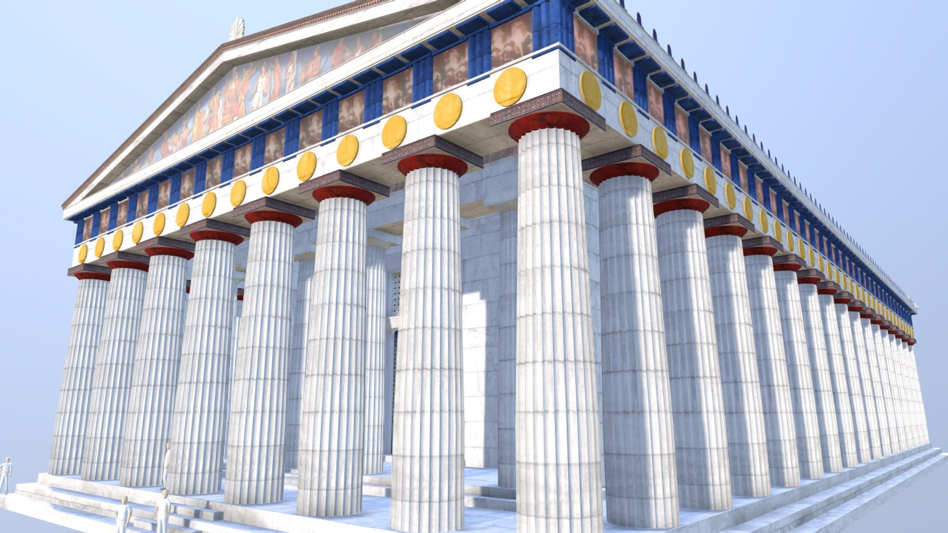
Парфенон
Парфенон (грец. Parthenon, від parthenos − діва), храм богині Афіни Парфенос в Афінах.
Найбільший пам'ятник давньогрецького мистецтва, побудований на Акрополі в 447-438 до н. е.
Парфенон являє собою мармуровий доричний периптер (30,89 м × 69,54 м; число колон 8 × 17, їх висота 10,43 м).
Скульптурна обробка велася під керівництвом Фідія, закінчена в 432 до н. е.

Slide 6
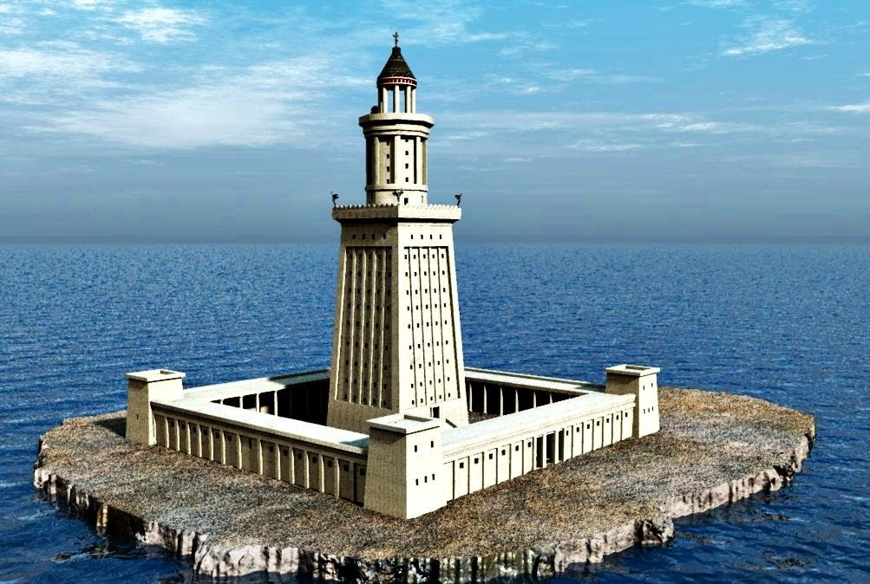
Александрійський маяк
Знаходився на о. Фарос, збудований у 280-247 до н. е.
Висота маяка становила 103-118 м. Світло було видно з відстані близько 50 км.
Нижню частину маяка було збудовано у вигляді чотиригранної призми з квадратною основою, середня частина мала вигляд восьмигранної призми-вежі, а верхня складалася з восьми колон, які тримали купол із бронзовою статуєю Посейдона. Джерелом світла був відкритий вогонь від горіння дров. Світло підсилювали й спрямовували в потрібному напрямку дзеркальні пластини з полірованої бронзи.

Slide 7
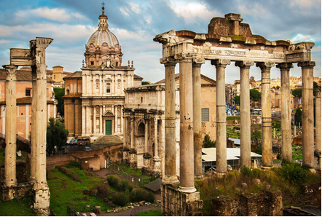
Римський форум
Площа в центрі Стародавнього Риму разом з прилеглими будівлями.
Точно не відомо, коли було збудовано Римський форум. Історики стверджують, що це було зроблено за правління царя Стародавнього Риму Тарквінію. Його царювання припало на період 616 - 579 р.р. до н. е. Після падіння Імперії форум був зруйнований і розорений, та й час робив свою роботу, тому до наших днів дійшли лише фрагменти.
Залишки форуму входять в археологічну зону, де працює музей під відкритим небом.

Slide 8
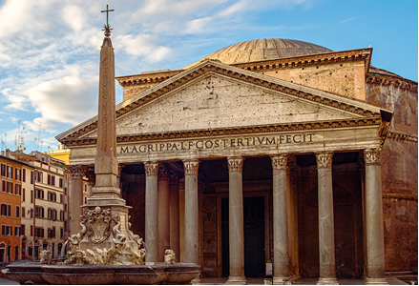
Пантеон
Будівництво храму було закінчено в 27 р. до н. е. під заступництвом римського державного діяча Марко Віпсаніо Агріппи.
Після кількох пожеж Пантеон сильно постраждав і в 124 р. н. е. при імператорі Адріані був перебудований і набув сучасного вигляду.
Будівля точно дотримується правил класичної архітектури – на рівні 43,2 м висота Пантеону точно дорівнює його ширині, а це означає, що всередині поміститься ідеальна сфера.

Slide 9
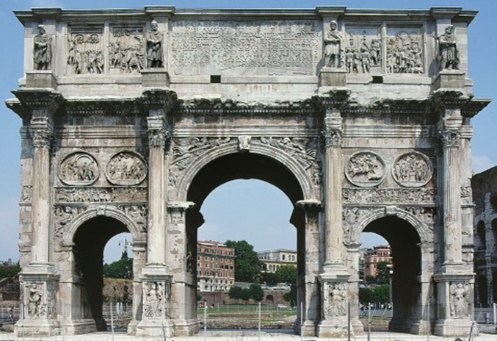
Тріумфальна арка Костянтина в Римі
Найбільш збереженою з усіх арок в Римі є Тріумфальна арка Костянтина.
Була зведена в 315 р. в на честь перемоги римського імператора в битві, яка проходила біля Мільвійського моста в 312 .
Споруда має висоту 21 м і складається з 3 прольотів.
Основна частина арки виконана з білих мармурових блоків значних розмірів. В дизайні арки присутні скульптурні панно, антаблементи і 8 колон з жовтого мармуру, які прикрашають два фронтони арки. На тлі її аркових прикрас особливо виділяються коринфські колони – здається, що вся арка спирається тільки на них.

Slide 10
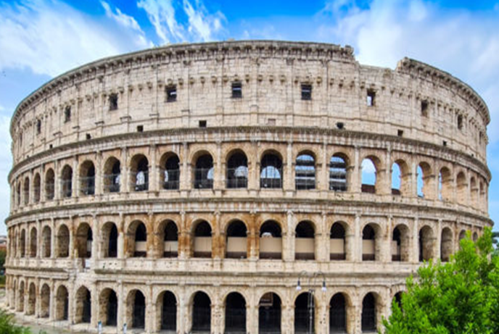
Колізей в Римі
Спорудження Колізею почалось в 50 р. н.е. при імператорі Веспасіані, коли було побудовано яруси арок, і продовжено при Титі (в цей час було побудовано III-IV яруси) і закінчено при Доміціані.
Колізей має форму еліпса: довжина зовнішнього еліпса – 524 м, велика вісь має довжину 187,77 м, мала вісь – 155,6 м. Арена має довжину 85,75 м, ширину 53,62 м, а стіни підносяться на 48-50 м.
Стіни Колізею побудовані з блоків мармуру й вапнякового туфу, а трибуни виконані із травертину.

Slide 11
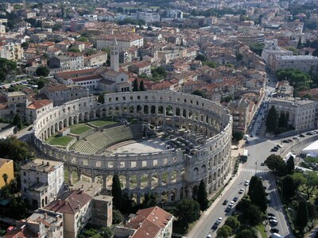
Амфітеатр Пули
Головною визначною пам'яткою і візитною карткою м. Пула в Хорватії є давньоримський амфітеатр, побудований в I ст. н. е.
Зовнішні стіни арени зведені з вапняку і мають висоту 29,4 м.
На перших двох поверхах знаходяться ряди з 72 арками, а на верхньому поверсі розташовано 64 прямокутні отвори.
Розмір вісей еліпса амфітеатру − 132,45 та 105,1 м.
Місткість будівлі, під час її активного використання, становила 23 тис. людей.
Трибуни були розташовані під ухилом до самої арени, яка мала розміри 67,95× 41,65 м.

Slide 12
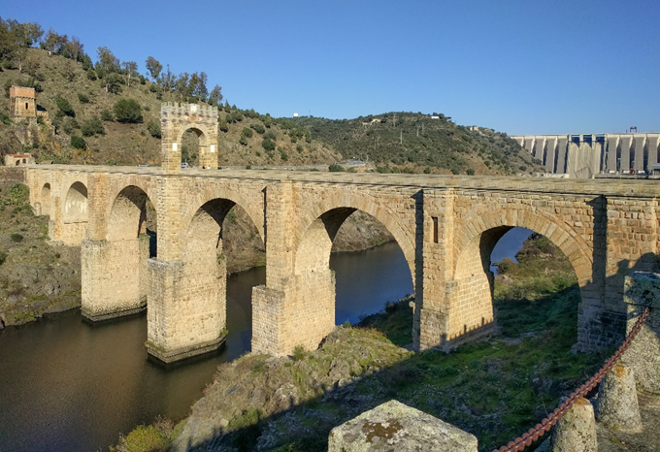
Античний міст в м. Алькантара
Він був збудований за наказом римського імператора Траяна між 104 та 106 р.р н. е.
Початково довжина моста була 190 м, висота – 54 м, довжина прогону – 36 м, проїжджа частина мосту знаходиться на висоті 45 м над водою.
Матеріалом для мосту слугував сірий граніт, який був покладений насухо притесаними блоками висотою біля 61 см, з чіткою та правильною перев'язкою швів.

Slide 13
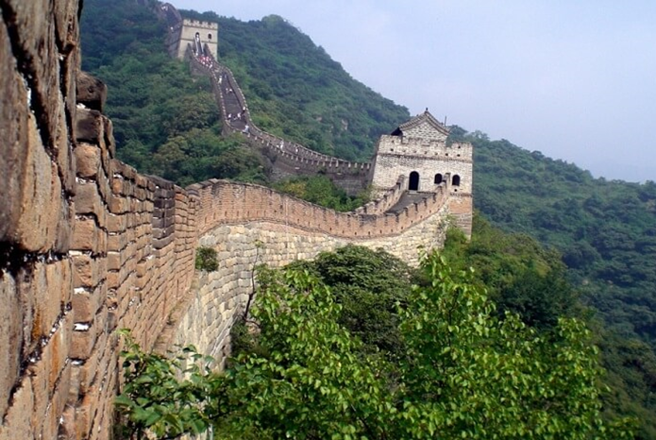
Великий китайський мур
Низка кам'яних та земляних укріплень у північній частині Китаю, збудованих з метою захисту північних кордонів Китайської імперії від вторгнень різних кочових племен.
Найстаріша частина була збудована ще в 7 ст. до н. е. Пізніше будівництво нових секцій тривало аж до 16 ст. включно.
Побудований в дві смуги з каміння, яке скріплене між собою вапняковим розчином, а проміжок між смугами заповнений лесом та глиною.
Довжина Муру сягає 8851,8 км, висота – 7-8 м, ширина – 5,5 м.

Slide 14
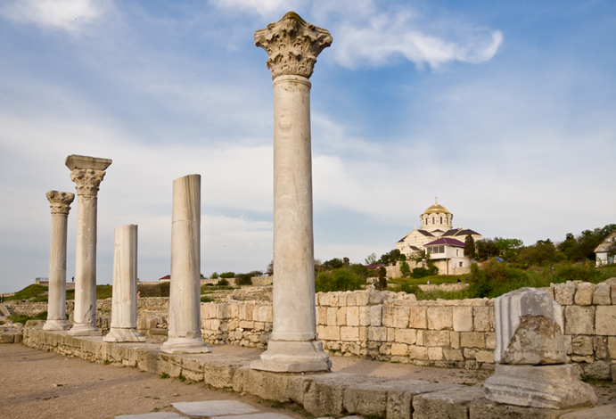
Херсонес
Античне і візантійське місто-держава в Севастополі. Заснований у V ст. до н.е.
Херсонеські зодчі при зведенні громадських будівель застосовували дорійський та іонійський стилі. Важливу роль в оздобленні відігравала мозаїка.
Найбільшими спорудами були базиліка, хрестильня і храм, які займали цілий квартал. Приміщення храму мало довжину 50 м і ширину 22 м. Підлогу храму вкривали прямокутні мармурові плити.
Фрагмент портику базиліки

Slide 15
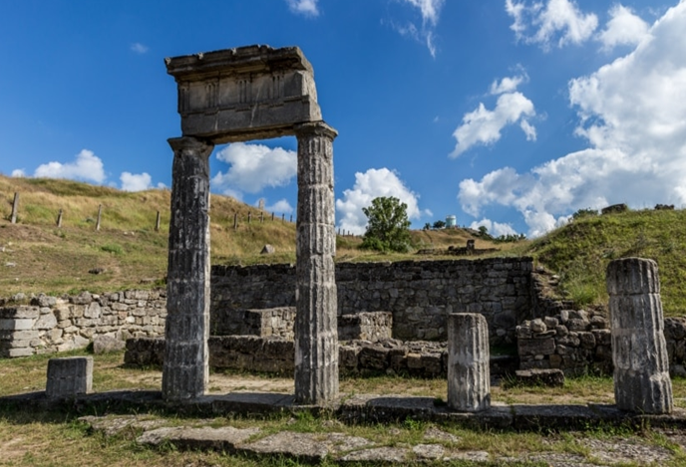
Пантікапей
Давньогрецьке місто на території сучасного м. Керч. Його площа сягала 30 га.
Серед розкопаних споруд Пантікапею варто відзначити монументальний комплекс і толос останньої чверті VI – 1-ї чверті V ст. до н. е., храм та палац IV-III ст. до н.е., святилища і пританейон III-II ст. до н.е., оборонні споруди акрополя та цитаделі, багатий житловий будинок з андроном І ст. до н. е. – ІІ ст. н.е.
Руїни пританея – громадського будинку

Slide 16
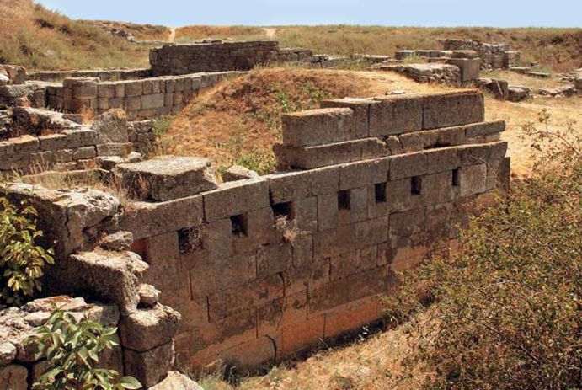
Ольвія
Місто-держава засноване в VI ст. до н.е. знаходилося в районі нинішнього с. Парутине на Миколаївщині.
Територія міста досягла близько 50 га, населення було не менше 20 000 осіб.
На плато було побудоване верхнє місто, а на схилах – торгові і ремісничі райони нижнього міста.
Кожен будинок в місті мав внутрішній двір, по периметру якого розташовувалися житлові і господарські будівлі, і був огороджений високим кам’яним парканом.
Фрагмент оборонного муру Римської цитаделі

